Slide 1
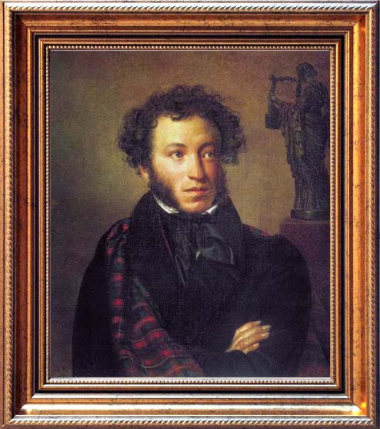
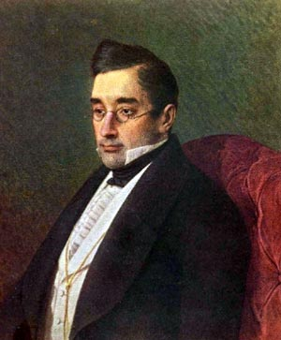
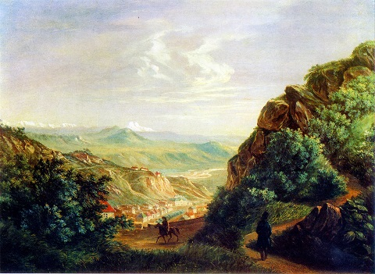
Прибывание А. С. Грибоедова на Северном Кавказе
1
А. С Грибоедов на Кавказе
2
Кавказ в творчестве А.С Грибоедова
3
Советуем прочитать

Slide 2
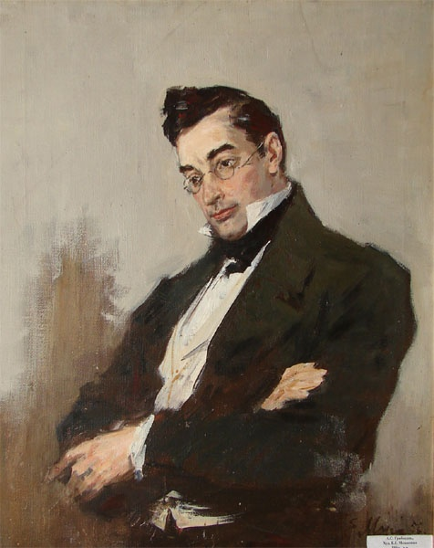
В конце августа 1818 г. Грибоедов впервые приехал из Петербурга на Кавказ. До Тифлиса (ныне – Тбилиси) он добирался около двух месяцев, проехал 107 станций (2670 вёрст).
С 1818 по 1828 г. Грибоедов проделал этот путь 7 раз: 4 маршрута с севера на юг, 3 - с юга на север. Всего же Грибоедов наездил по кавказским и закавказским путям «чистого времени» больше двух лет, путешествуя со средней скоростью 40-50 вёрст за сутки. Однажды он написал другу: «Объявляю тебе отъезд мой за тридевять земель, словно на мне отягчело пророчество». В другой раз – веселее: «Верь мне, чудесно всю жизнь свою прокататься на 4-х колесах, кровь волнуется, высокие мысли бродят и мчат далеко за обыкновенные пределы пошлых опытов. Но остановки, отдыхи двухнедельные, двухмесячные для меня пагубны, задремлю, либо завьюсь чужим вихрем».

Slide 3
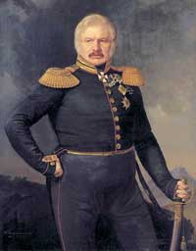
Кавказские дороги Грибоедова приведут его к дипломатическим триумфам, к государственным, экономическим замыслам фантастического размаха. На этих дорогах будет начата величайшая русская комедия «Горе от ума». Однажды Грибоедов вывез на родину из Персии, где служил секретарём посольства, группу русских пленных, несправедливо задержанных персидскими властями. Это предприятие обратило на Грибоедова внимание А. П. Ермолова, разгадавшего в нём редкие дарования и оригинальный ум. Ермолов добился назначения А.Грибоедова секретарём по иностранной части при главнокомандующем на Кавказе, и с февраля 1822 г. он стал служить в Тифлисе.
А. П. Ермолов

Slide 4
После 5 лет пребывания в Иране и на Кавказе в конце марта 1823 г., получив отпуск (сначала краткий, а потом продлённый и в общем охвативший почти два года), Грибоедов приезжает в Москву, а в 1824 - в Петербург. Комедия «Горе от ума», завершённая летом 1824 г., была запрещена царской цензурой. В целях пропаганды своих идей, декабристы стали распространять произведение в десятках тысяч списков. Несмотря на скептическое отношение Грибоедова к военному заговору будущих декабристов и сомнения в своевременности переворота, среди его друзей в этот период были К. Ф. Рылеев, А. А. Бестужев, В. К. Кюхельбекер, А. И. Одоевский.

Slide 5
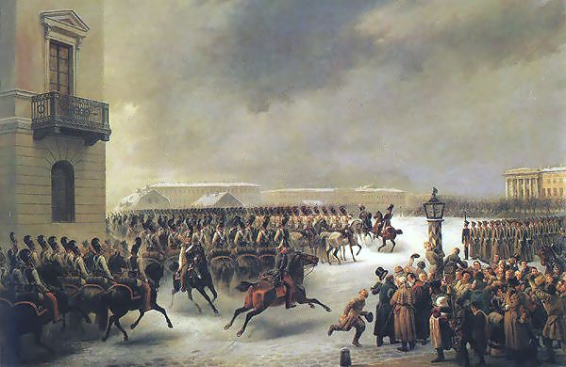
В мае 1825 г. Грибоедов вновь выехал из Петербурга на Кавказ, где и узнал о том, что 14 декабря восстание декабристов потерпело поражение. Вскоре он был арестован и доставлен в Петербург, однако причастность Грибоедова к заговору доказать не удалось и он возвратился в Тифлис, стал числиться на хорошем счету.

Slide 6
На Кавказе рождается новый Грибоедов, не сочинитель забавных водевилей, едких эпиграмм, грустных вальсов, а великий мыслитель – поэт. Здесь ему на ум приходят замыслы многих произведений, главная направленность которых – взаимное обогащение культуры Востока и Запада. В трагедии «Грузинская ночь» должны встретиться древний Рим, Парфия, Грузия, Армения.
У подножия Кавказских гор Грибоедов написал стихотворение «Хищники в Чегеме». Экзотические пейзажи Кавказских гор Грибоедов сравнивает с царством Жуковского: «Нынче мы с трудом пробирались между камней, по гололедице, в царстве Жуковского, над пропастями; туманы, туманы над горами». Эта зарисовка воспроизводит мрачную атмосферу баллады - поэмы Жуковского «Двенадцать спящих дев».

Slide 7
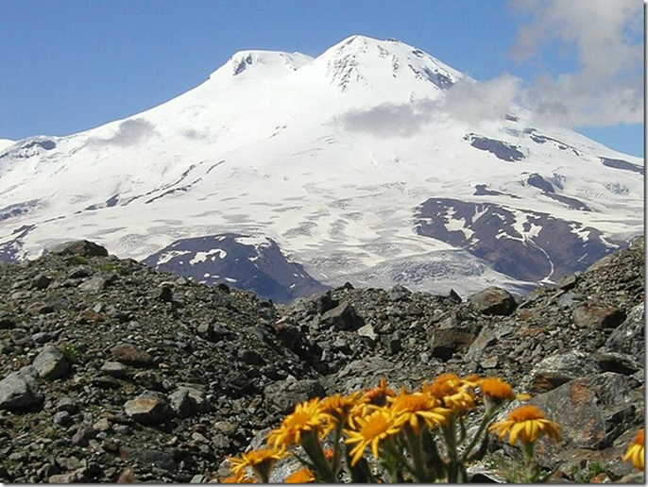
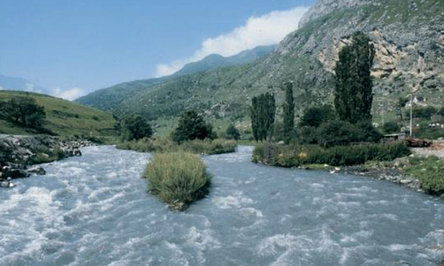
Предгорья Северного Кавказа, пышные долины Терека и его притоков, двуглавый Эльбрус вдохновляют музу Грибоедова, и он пишет песню горцев из Чегема:
Живы в нас отцов обряды,
Кровь их буйная жива.
Та же в небе синева!
Те же льдяные громады,
Те же с рёвом водопады,
Та же дикость, красота
По ущельям разлита!
Гора Эльбрус
Река Терек

Slide 8
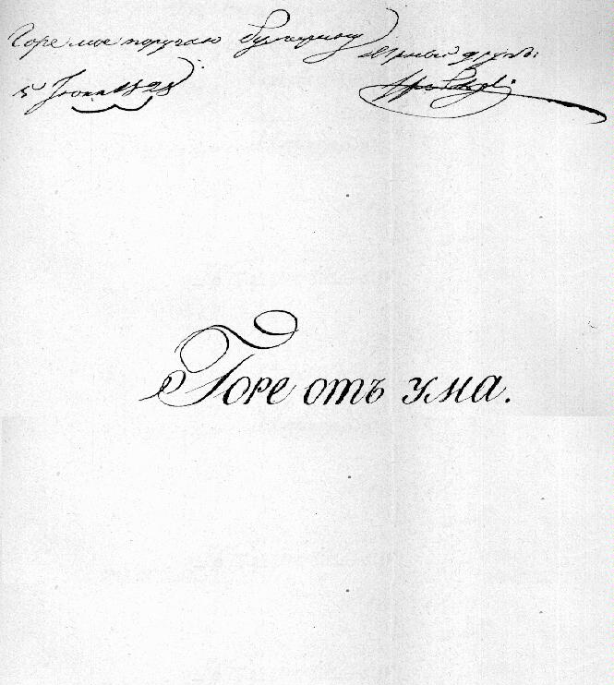
Рождение замысла комедии «Горе от ума» не случайно связано с Востоком. Здесь Грибоедов увидел не только прекрасные картины, которые отразил в своих стихах. Здесь перед ним раскрылись ужасные черты азиатского деспотизма, гнёта и тирании, здесь его поразила «лестница слепого рабства и слепой власти». Через призму этих впечатлений он яснее увидел деспотическую природу крепост-нической России, страны Фамусовых, Скалозубов и Молчалиных.

Slide 9
Горе от ума.
Грузинская ночь.
Хищники в Чегеме.

Slide 10
СПАСИБО ЗА ВНИМАНИЕ!
Детская библиотека «Знайка»
2020г.

